Slide 1




Na sinergia das ideias, na união dos propósitos, encontramos a força para crescer juntos.
Parabéns pelo seu aniversário!
Sua dedicação é a essência que impulsiona nossa cooperativa para o futuro.

Slide 2







Sicoob Credicope
Angelina Joeli,
parabéns por cada batida do seu coração em sintonia com a nossa cooperativa. Seu tempo, empenho e dedicação são pilares que fortalecem nossa missão.
Feliz 10 anos de dedicação e obrigado por construir conosco uma história de sucesso!
10 anos de vitórias e conquistas
Ver todos os 12 comentários

Slide 3

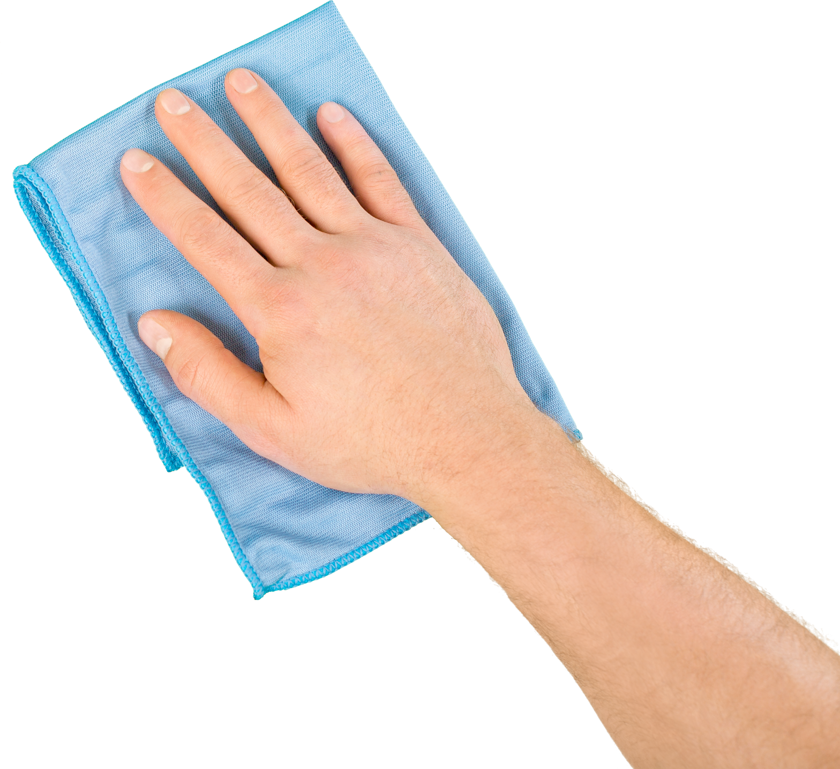
Dia do ASG
Sua dedicação é o brilho que mantém tudo impecável.
Obrigado por fazer a diferença em cada detalhe!

Slide 4






mu
lhe
res
feliz
dia das
Para todas as mulheres que fortalecem laços, constroem pontes e transformam o mundo com sua cooperação.
Parabéns pelo Dia Internacional da Mulher!
DIA INTERNACIONAL DA MULHER
8 DE MARÇO

Slide 5






Que a essência da Páscoa, repleta de renovação e união, inspire cada passo na jornada da nossa cooperativa.
Agradecemos por fazerem parte dessa história de solidariedade e crescimento conjunto.

Slide 6






Para a mulher
que é cooperação
em forma de amor.
mães
Feliz
dia das
14 DE MAIO

Slide 7







08 de Agosto
Pais
Para os pais que são pilares de sabedoria e força. Obrigado por fazerem parte da nossa história!

Slide 8



Dia do Vigilante
PARABÉNS PELO SEU DIA!
Com coragem e dedicação, protegem nosso dia a dia.
Obrigado, vigilantes, pelo cuidado constante.

Slide 9


18 DE AGOSTO
DIA DO
Com a energia da juventude e o compromisso de aprender, vocês são o futuro que construímos juntos. Parabéns pelo Dia do Estagiário!

Slide 10



26 de
julho
Feliz dia da
Secretária
Vocês são sinônimo de
eficiência, competência
e dedicação.

Slide 11





NA COOPERAÇÃO PELA VIDA, VESTIMOS O ROSA DA ESPERANÇA.
outubro rosaoutubrorosa
outubro
ro
sa

Slide 12



13 DE SETEMBRO
DIA DO
<PROFISSIONAL DE TI>
Conectando talento e inovação, vocês são a força por trás do nosso avanço tecnológico.
Parabéns pelo Dia!

Slide 13






16.10
DIA DA
alimentação
Nutrindo a cooperação para colher um futuro mais saudável.

Slide 14




NO
VEM
BRO
azul
Unidos na cooperação pela saúde, cultivando prevenção e cuidado.

Slide 15



Casamento
Parabéns pelo
Que essa união seja solidária, forte e construída com amor e colaboração mútua.
Parabéns aos noivos e que essa jornada seja repleta de felicidade!

Slide 16






Baby
_________________________________
Parabéns pela chegada do bebê e que essa jornada seja repleta de amor compartilhado!

Slide 17





Baby
_________________________________
Parabéns pela chegada da bebê e que essa jornada seja repleta de amor compartilhado!

Slide 18






Parabéns
Sabrina,
pela conquista, que seus passos futuros sejam guiados pelo espírito cooperativo!

Slide 19







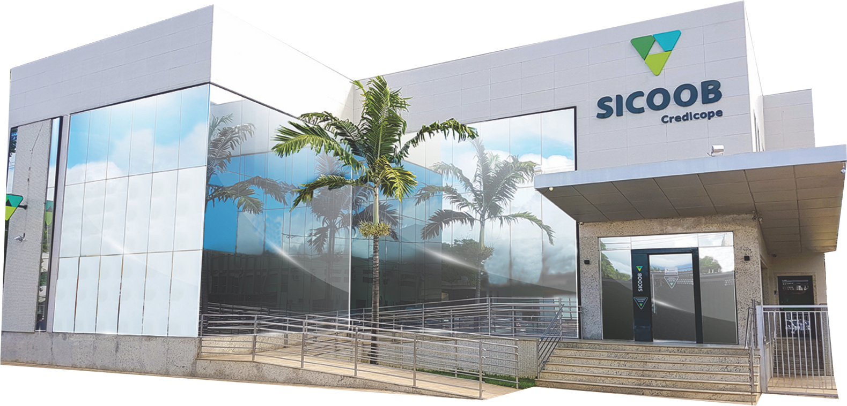
Maria Eduarda
Seja bem-vindo(a),
à nossa cooperativa!
Assim como cada peça fortalece um todo, sua chegada enriquece nosso time.
Juntos, construiremos um futuro de sucesso e cooperação.

Slide 20








Marcos Souza,
parabéns pela conquista da certificação ANBIMA, seguimos juntos na busca pela excelência!

Slide 21





_____________________
Parabéns
pela conquista da certificação de crédito, juntos avançamos para um futuro sólido e confiável!

Slide 22

______________________________________________________
PARABÉNS PELA SUA PROMOÇÃO!
Assim como uma cooperação bem-sucedida, sua promoção é fruto do comprometimento e da dedicação.
Parabéns pela conquista do novo cargo, juntos avançamos rumo a novos horizontes!

Slide 23


Como uma cooperativa de sucessos, sua conquista pelo(a)
____________________________________
é o reflexo da determinação e colaboração.
Parabéns por alcançar seu objetivo, juntos construímos o caminho para o sucesso!

